Slide 1

Pengenalan Keselamatan dan Kesehatan Kerja (K3)
Tim Teaching K3

Slide 2

Konsep Dasar K3

Slide 3
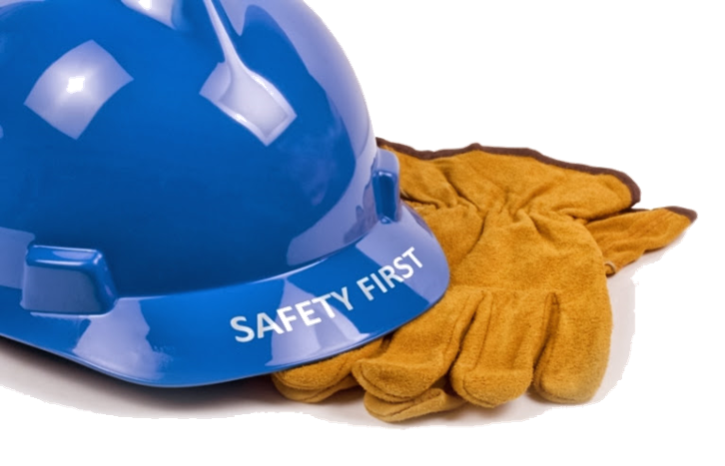
Pengertian K3
Filosofi (Mangkunegara)
Suatu pemikiran dan upaya untuk menjamin keutuhan dan kesempurnaan jasmani maupun rohani tenaga kerja khususnya dan manusia pada umumnya serta hasil karya dan budaya untuk menuju masyarakat adil dan makmur.
Keilmuan
Semua ilmu dan penerapannya untuk mencegah terjadinya kecelakaan kerja, penyakit akibat kerja (PAK), kebakaran, peledakan dan pencemaran lingkungan.
Menurut OHSAS
Keselamatan dan Kesehatan Kerja (K3) adalah semua kondisi dan faktor yang dapat berdampak pada keselamatan dan kesehatan kerja tenaga kerja maupun orang lain (kontraktor, pemasok, pengunjung dan tamu) di tempat kerja.

Slide 4
Elemen K3
Elemen ke 1 Tekad dan Kebijakan Keselamatan dan Kesehatan Kerja(K3)
Elemen ke 2 Tanggung jawab, wewenang dan tanggung gugat
Elemen ke 3 Panitia Pembina Keselamatan dan Kesehatan Kerja (P2K3), pasrtisipasi, konsultasi dan komunikasi
Elemen ke 4 Peraturan umum Keselamatan dan Kesehatan Kerja (K3)
Elemen ke 5 Prosedur Kerja Aman dan Analisa keamanan metoda kerja
Elemen ke 6 Orentasi Kerja untuk Karyawan
Elemen ke 7 Pelatihan dan Kesadaran
Elemen ke 8 Inspeksi tempat kerja
Elemen ke 9 Pelaporan dan Analisa Kecelakaan Kerja
Elemen ke 10 Pengendalaian Tanggap Darurat
Elemen ke 11 Penyediaan dan Penanganan pertolongan pertama pada kecelakaan(P3K)/pertolongan pertama gawat darurat(PPGD) perawatan medis
Elemen ke 12 Promosi keselamatan dan Kesehatan Kerja
Elemen ke 13 Pengendalian Operasional Keselamatan dan Kesehatan kerja

Slide 5
Prinsip K3
Berdasarkan Peraturan Pemerintah no 50 tahun 2012, penerapan SMK3 ini terdiri dari 5 prinsip di antaranya yaitu:
1. Penetapan Kebijakan Prinsip K3
Untuk dapat menetapkan kebijakan, perusahaan harus melakukan tinjauan awal bagaimana kondisi K3 saat ini di lingkungan kerja, dengan proses:
Proses identifikasi bahaya, komparasi penerapan K3 perusahaan lain yang bergerak di sektor yang sama.
Melakukan analisa sebab akibat suatu kejadian membahayakan bisa terjadi, mempertimbangkan kompensasi, dan melihat sumber daya yang tersedia.
Selain melakukan peninjauan, perusahaan juga harus memperhatikan segala bentuk masukan dari pekerja dan serikat pekerja. Supaya dan menyusun ketetapan kebijakan K3 yang sesuai dengan potensi risiko yang ada.

Slide 6
Prinsip K3
2. Perencanaan K3 Prinsip K3
Dalam prosesnya, perencanaan K3 ini mengacu pada kebijakan K3 yang sudah ditetapkan.
Penyusunan rencana K3 juga harus melibatkan wakil pekerja, ahli K3, panitia pembina K3, serta pihak terkait lainnya dari dalam perusahaan.
Dengan memuat penjelasan tentang tujuan dan saran, skala prioritas, upaya pengendalian bahaya, penetapan sumber daya, jangka waktu pelaksanaan, indikator pencapaian, serta sistem pertanggungjawaban.
3. Pelaksanaan Rencana K3
Dalam menerapkan rencana K3 yang sudah disusun perusahaan, perlu didukung oleh sumber daya manusia yang kompeten di bidang K3.
sarana yang memadai.
pelaksanaan rencana K3 harus diintegrasikan ke dalam kegiatan manajemen di perusahaan.
Pelaksanaan kegiatan K3 dilakukan berdasarkan pedoman yang sudah dibuat sebelumnya.

Slide 7
Prinsip K3
4. Pemantauan Serta Evaluasi Kinerja K3
Melakukan pemeriksaan, pengujian, dan juga pengukuran. Serta melakukan audit internal SMK3 secara berkala.
Pada prinsip K3 ini perusahaan dapat menggunakan jasa lembaga audit. Apabila di dalam perusahaan belum ada ahli K3 yang dinilai kompeten untuk melakukan evaluasi.
5. Peninjauan & Juga Peningkatan Kinerja SMK3
Hasil dari peninjauan dipakai untuk melakukan perbaikan dan juga peningkatan.
Perbaikan dapat dilakukan melalui siklus Plan-Do-Check-Act (PDCA)
Perbaikan dilakukan jika terjadi perubahan aturan atau ada perundang-undangan yang baru. Ketika ada tuntutan dari pihak terkait dan pasar, adanya perubahan struktur organisasi di dalam perusahaan. Serta jika ada perubahan produk dan kegiatan di perusahaan.
Selain itu, masukan dari pekerja, perkembangan teknologi, hasil kajian kecelakaan, dan pelaporan juga dapat mendorong perbaikan penerapan K3.

Slide 8
Standar Internasional K3

Slide 9

OHSAS 18001
Definisi
Tujuan
Occupational Health and Safety Assessment Series (OHSAS) 18001 adalah standar internasional yang memberikan persyaratan bagi sistem manajemen kesehatan dan keselamatan kerja (K3) Tahun 2007. Standar ini bertujuan untuk membantu organisasi mengontrol risiko kesehatan dan keselamatan kerja, meningkatkan performa K3, dan memastikan kepatuhan terhadap peraturan perundang-undangan yang berlaku.
Meningkatkan Keselamatan dan Kesehatan Kerja → Menyediakan kerangka kerja untuk mengidentifikasi, mengelola, dan mengurangi risiko terkait kesehatan dan keselamatan di tempat kerja.
Kepatuhan Hukum → Membantu organisasi dalam mematuhi peraturan perundang-undangan dan persyaratan lainnya yang relevan dengan K3.
Meningkatkan Reputasi → Menunjukkan komitmen terhadap kesehatan dan keselamatan kerja kepada pelanggan, pemasok, dan pihak berkepentingan lainnya.

Slide 10

ISO 45001
Definisi
Tujuan
ISO 45001 adalah standar internasional yang menetapkan persyaratan untuk sistem manajemen keselamatan dan kesehatan kerja (K3). ISO 45001 rilis pada tanggal 12 Maret 2018. Standar ini dirancang untuk membantu organisasi dari berbagai ukuran dan sektor mengelola risiko K3 secara efektif dan meningkatkan keselamatan serta kesejahteraan pekerja.
Meningkatkan Kinerja K3 → Mengurangi insiden terkait K3 dengan mengidentifikasi dan mengendalikan risiko.
Memastikan Kepatuhan Hukum → Membantu organisasi mematuhi peraturan perundang-undangan yang berlaku.
Meningkatkan Budaya K3 → Membangun budaya kerja yang proaktif terhadap keselamatan dan kesehatan kerja.

Slide 11
Perbedaan Umum ISO 45001 dan OHSAS 18001
 | ISO 45001 | OHSAS 18001
Definisi | Standar ini difokuskan untuk membantu organisasi menciptakan kerangka kerja untuk meningkatkan keselamatan kerja, mencegah kecelakaan kerja dan meningkatkan kinerja K3 | Standar ini berfokus pada identifikasi bahaya dan penilaian risiko serta kontrol yang berhubungan dengan K3.
Format Struktur | ISO 45001 mengadopsi format High-Level Structure (HLS), yang juga digunakan oleh standar ISO lainnya seperti ISO 9001 (manajemen kualitas) dan ISO 14001 (manajemen lingkungan). | OHSAS 18001 tidak mengikuti format ini, sehingga integrasinya dengan sistem manajemen lainnya bisa lebih sulit dan kompleks
Fokus pada Karyawan | Standar ini mengakui bahwa karyawan memiliki pemahaman yang unik dan berharga tentang risiko K3 | cenderung lebih berfokus pada penerapan prosedur dan kebijakan oleh manajemen, bukan pada keterlibatan aktif karyawan.
Penilaian Risiko | mendorong pendekatan proaktif dalam mengidentifikasi bahaya dan risiko, serta pengendalian dan penanganannya | OHSAS 18001 memiliki pendekatan yang lebih reaktif, dengan penekanan pada identifikasi bahaya dan pengendalian risiko

Slide 12
Perbedaan Umum ISO 45001 dan OHSAS 18001
 | ISO 45001 | OHSAS 18001
Konteks Organisasi | menuntut pemahaman yang lebih baik tentang konteks organisasi dan bagaimana hal itu mempengaruhi sistem manajemen K3. | OHSAS 18001 tidak memiliki persyaratan yang sejelas ini.
Tanggung Jawab Manajemen | memberikan peran yang lebih besar kepada manajemen puncak dalam mendemonstrasikan kepemimpinan dan komitmen mereka dalam sistem manajemen K3. | OHSAS 18001 tidak menekankan peran manajemen puncak sebanyak ISO 45001
Penyusunan Kebijakan K3 | menekankan pada penyusunan dan penerapan kebijakan K3 yang jelas dan efektif, yang mencerminkan komitmen organisasi terhadap peningkatan kinerja K3 | OHSAS 18001 hanya mensyaratkan adanya kebijakan K3, tanpa penekanan pada perannya dalam peningkatan kinerja

Slide 13
Perbedaan Umum ISO 45001 dan OHSAS 18001
 | ISO 45001 | OHSAS 18001
Audit Internal | Standar ini mendorong organisasi untuk secara konsisten mengevaluasi dan meningkatkan sistem manajemen K3 | OHSAS 18001 lebih berfokus pada persyaratan audit eksternal dan mematuhi standar yang ada
Evaluasi Risiko | memandu organisasi untuk melakukan evaluasi risiko yang lebih komprehensif, melibatkan berbagai aspek dari operasional bisnis, termasuk perubahan organisasional dan proses pengadaan | OHSAS 18001 lebih berfokus pada penilaian risiko operasional dan mengendalikan bahaya yang diidentifikasi
Keterlibatan Karyawan | menekankan pentingnya keterlibatan dan partisipasi karyawan dalam semua aspek sistem manajemen K3. Ini mencakup perencanaan, implementasi, penilaian kinerja, dan peningkatan berkelanjutan | OHSAS 18001 tidak menekankan keterlibatan karyawan sebanyak ISO 45001.

Slide 14
Perbedaan Umum ISO 45001 dan OHSAS 18001
 | ISO 45001 | OHSAS 18001
Sertifikasi | standar yang diakui secara internasional dan diterima secara luas oleh banyak organisasi dan negara di seluruh dunia | OHSAS 18001 bukan standar ISO dan karenanya tidak memiliki pengakuan internasional yang sama
Penanganan Kecelakaan | memandu organisasi dalam manajemen dan penanganan kecelakaan kerja, serta memastikan bahwa ada tindakan pencegahan yang efektif untuk mencegah kejadian yang sama di masa depan | OHSAS 18001 lebih berfokus pada identifikasi bahaya dan pengendalian risiko untuk mencegah kecelakaan dan penyakit kerja
Tata Kelola | ISO 45001 memiliki tata kelola yang lebih baik dan lebih terintegrasi dengan sistem manajemen lainnya. Standar ini memberikan kerangka kerja yang lebih baik untuk memastikan konsistensi dan efisiensi dalam pelaksanaan sistem manajemen K3 | OHSAS 18001 tidak memberikan kerangka kerja yang sama untuk tata kelola sistem manajemen

Slide 15
Makna Lambang/simbol K3

Slide 16
Lambang K3
Arti (Makna) Tanda Palang
Bebas dari kecelakaan dan penyakit akibat kerja (PAK).
Arti (Makna) Roda Gigi
Bekerja dengan kesegaran jasmani dan rohani.
Arti (Makna) Warna Putih
Bersih dan suci.
Arti (Makna) Warna Hijau Selamat, sehat dan sejahtera.
Arti (Makna) 11 (sebelas) Gerigi Roda
Sebelas Bab Undang-Undang No 1 Tahun 1970 tentang Keselamatan Kerja.
Lambang (Logo/Simbol) K3 beserta arti dan maknanya terdapat dalam Kepmenaker RI 1135/MEN/1987 tentang Bendera Keselamatan dan Kesehatan Kerja.
Bentuk lambang berupa palang berwarna hijau dengan roda bergerigi sebelas dengan warna dasar putih

Slide 17
Pengenalan APD

Slide 18
Alat Pelindung Diri
Definisi
Pentingnya Penggunaan APD
Alat Pelindung Diri (APD) adalah peralatan yang dirancang untuk melindungi pemakainya dari bahaya di tempat kerja yang dapat menyebabkan cedera atau penyakit. APD penting dalam berbagai industri dan lingkungan kerja untuk memastikan keselamatan dan kesehatan pekerja
Mencegah Cedera dan Penyakit → Melindungi pekerja dari risiko kecelakaan dan penyakit akibat kerja.
Mematuhi Peraturan → Banyak peraturan perundang-undangan yang mewajibkan penggunaan APD di tempat kerja.
Meningkatkan Kinerja → Lingkungan kerja yang aman meningkatkan produktivitas dan moral pekerja.
Mengurangi Biaya → Mengurangi biaya yang terkait dengan insiden kecelakaan dan penyakit akibat kerja.

Slide 19
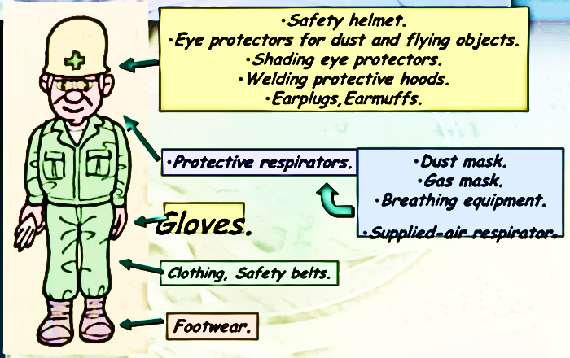
Alat Pelindung Diri
Pelindung Kepala
Pelindung Mata dan Wajah
Pelindung Telinga
Pelindung Pernapasan
Pelindung Tangan
Pelindung Tubuh
Pelindung Kaki
Notes:
1. Pelindung Kepala
Helm Pengaman: Melindungi kepala dari benturan, jatuhan benda, dan kecelakaan.
Topi Pelindung: Digunakan di lingkungan kerja tertentu untuk melindungi dari kotoran atau debu.
2. Pelindung Mata dan Wajah
Kacamata Pengaman: Melindungi mata dari partikel terbang, cairan kimia, dan radiasi.
Pelindung Wajah: Melindungi wajah dari percikan bahan kimia, partikel terbang, dan panas.
Pelindung Telinga
Earplug: Penyumbat telinga yang melindungi dari kebisingan tinggi.
Earmuff: Penutup telinga yang melindungi dari suara keras.
Pelindung Pernapasan
Masker: Melindungi saluran pernapasan dari debu, asap, dan partikel berbahaya.
Respirator: Melindungi dari bahan kimia berbahaya dan gas.
Pelindung Tangan
Sarung Tangan: Melindungi tangan dari bahan kimia, panas, listrik, dan benda tajam. Jenis sarung tangan termasuk sarung tangan lateks, nitril, kulit, dan bahan lainnya tergantung pada risiko yang dihadapi.
Pelindung Tubuh
Pakaian Pelindung: Melindungi tubuh dari bahan kimia, panas, api, dan risiko mekanis.
Apron: Melindungi tubuh bagian depan dari percikan bahan kimia atau panas.
Pelindung Kaki
Sepatu Pengaman: Melindungi kaki dari benda berat, tusukan, dan bahan kimia. Sepatu pengaman biasanya dilengkapi dengan pelindung jari kaki dari baja atau komposit.
Boots: Melindungi dari air, bahan kimia, dan medan berat.
Pelindung Jatuh
Sabuk Pengaman dan Tali Pengaman: Digunakan untuk mencegah jatuh dari ketinggian.
Jaring Pengaman: Digunakan di area kerja di ketinggian untuk menangkap pekerja jika terjadi jatuh.

Slide 20
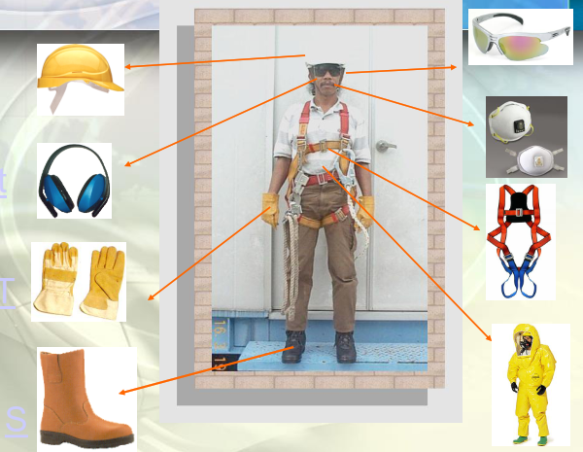

Slide 21
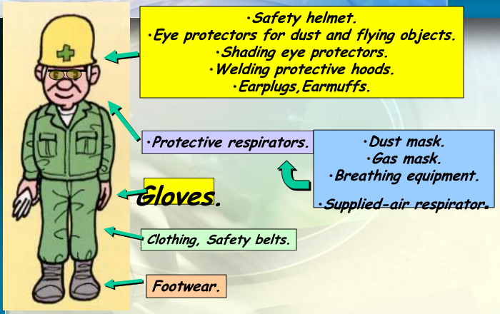

Slide 22
Perawatan
Pemusnahan
Tidak boleh dipakai secara berganti-ganti kecuali bila
APD sudah dibersihkan.
bila terkontaminasi oleh debu atau serat dan bahan
Kimia berbahaya dilarang untuk dibawa pulang.
Tersedia tempat penyimpanan khusus.
penggantian salah satu atau seluruh komponen APD
harus diketahui oleh petugas penatalaksanaan APD .
tersedia dokumentasi perawatan APD
APD yang rusak, retak atau tidak dapat berfungsi
dengan baik harus dimusnahkan.
Alat Pelindung Diri yang habis masa pakainya/kadaluarsa serta mengandung bahan berbahaya dan beracun (B3), wajib dimusnahkan sesuai dengan persyaratan teknis yang berlaku.
Pembuangan dan pemusnahan APD yang mengandung bahan berbahaya dan beracun (B3) harus dilengkapi dengan berita acara pemusnahan.

Slide 23
Daftar Pustaka
Undang-undang No. 1 Tahun 1970 tentang Keselamatan Kerja dan Peraturan- peraturan perundang-undangan K3.
OSHA, Assessing the Need for Personal Protective Equipment A Guide for Small Business Employers,U.S. Department of Labor Occupational Safety and Health Administration, 1997
International Labour Office: Encyclopaedia of Occupational Health and Safety
Berbagai ILO code of practice & guideleines

